Slide 1
大阪パビリオン出展基本計画の検討状況について
令和３年８月23日
2025年日本国際博覧会大阪パビリオン推進委員会事務局

Slide 3
目次
・大阪・関西万博の開催概要 ・・・・・・・・・・・・・・・・・・・・・P4
・出展場所（予定）について・・・・・・・・・・・・・・・・・・・・・・P5
・基本コンセプト・めざすもの・・・・・・・・・・・・・・・・・・・・・・・・P6
・出展基本計画の推進体制について・・・・・・・・・・・・・・・・P8
・空間構成イメージ・・・・・・・・・・・・・・・・・・・・・・・・・・・・・・P9
・外観イメージ・・・・・・・・・・・・・・・・・・・・・・・・・・・・・・・・・・P10
・展示構成イメージ・・・・・・・・・・・・・・・・・・・・・・・・・・・・・・P11
・レガシーについて・・・・・・・・・・・・・・・・・・・・・・・・・・・・・・・P15
・建物鳥瞰イメージ・・・・・・・・・・・・・・・・・・・・・・・・・・・・・・P16
・建物配置図案 ・・・・・・・・・・・・・・・・・・・・・・・・・・・・・・・P17
・建築スケジュール ・・・・・・・・・・・・・・・・・・・・・・・・・・・・・・P18
・建設・運営資金について ・・・・・・・・・・・・・・・・・・・・・・・・P19
・全体スケジュール ・・・・・・・・・・・・・・・・・・・・・・・・・・・・・・P20

Slide 4
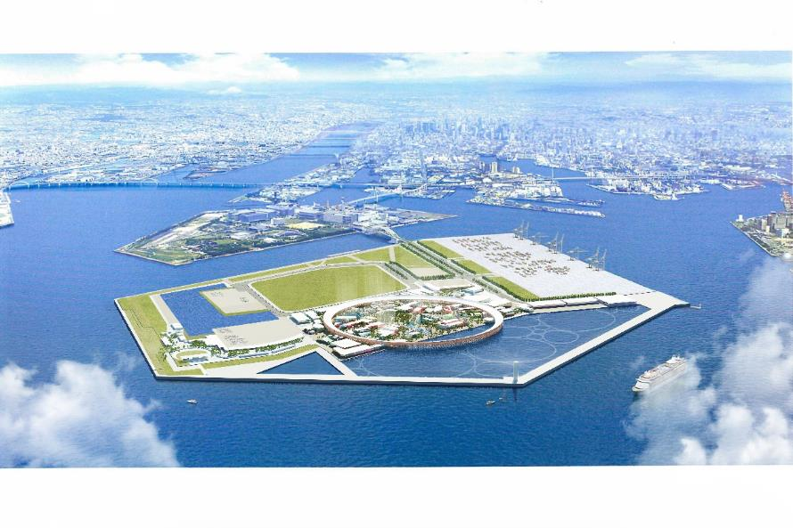
大阪・関西万博の開催概要 （2025年日本国際博覧会基本計画より）
■名称
2025年日本国際博覧会 ／（略称 「大阪・関西万博」）
■開催期間 2025年4月13日（日曜日）～ 10月13日（月曜日） 184日間
■開催場所 夢洲（大阪市臨海部）
■来場者数（想定） 約2,820万人
いのち輝く未来社会のデザイン
「Designing Future Society for Our Lives」
テーマ
提供：２０２５年日本国際博覧会協会
◆Saving Lives（いのちを救う）
◆Empowering Lives（いのちに力を与える）
◆Connecting Lives（いのちをつなぐ）
サブテーマ
コンセプト
People’s Living Lab（未来社会の実験場）

Slide 5
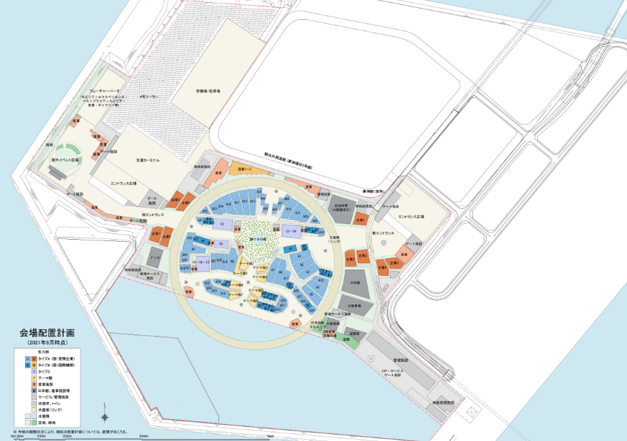
大阪パビリオンの出展場所（予定）について （2025年日本国際博覧会基本計画より）
【参考】2025年大阪・関西万博におけるパビリオン
①公式参加パビリオン
（世界各国の参加国や国際機関が設置）
②テーマ館（博覧会協会が設置）
③日本館（国が設置）
④自治体館（地方自治体が設置）※大阪パビリオン
⑤民間パビリオン（企業・団体が設置）
新駅「夢洲駅(仮称)」や、東側エントランス近くの好立地に設置予定。
万博の成否にかかわる重要な位置を占める
パビリオン。
提供：２０２５年日本国際博覧会協会

Slide 6
大阪パビリオンの基本コンセプト・めざすもの （2025年大阪・関西万博出展参加基本構想より）
１．出展参加でめざすもの
オール大阪の知恵とアイデアを結集し、「いのち」や「健康」の観点から未来社会の新たな価値を創造するとともに、大阪の活力、魅力を世界の人々に伝えていく
世界の先頭にたってSDGｓの達成に貢献するため、「SDGｓ先進都市」の姿を明確にし、SDGｓ達成目標の2030年以降を見据えた取組みを世界に発信する
世界に貢献する大阪の姿を示す
▷ 生活の質（QOL）を向上させる展示
▷ SDGs達成に貢献する姿を示す
▷ 未来社会のモデルを提案
大阪のパワーを世界に発信
▷ 世界中からのアクセスを実現
▷ 大阪の魅力を世界に発信
２．出展参加の主体
～ 産学官民の力を結集し、オール大阪での推進体制を構築 ～
産業界・企業の力
（大企業・中小企業・経済団体など）
教育・研究機関の力
（大学・医療機関など）
自治体の力
（大阪府市、市町村）
府民・市民の力
（府民・市民・NPOなど）
REBORN（リボーン）
３．出展参加のテーマ
【テーマに込めた意味】
“「人」は生まれ変われる”
すべての「人」が自分らしい生き方を改めて見つめ直すことで 自分自身の価値観や生きがいの発見・再認識、自己実現への意欲・意識の変革を促し、新たな自分への「生まれ変わり」に貢献する取組みを展開する
“ 新たな一歩を踏み出す”
一人ひとりの意欲・意識の変革が具体的な行動変容へとつながり、より良い生活環境、暮らしやすい社会づくりに貢献し、「いのち輝く未来社会」に新たな一歩を踏み出すきっかけとなる

Slide 7
大阪パビリオンの基本コンセプト・めざすもの
４．大阪パビリオンのコンテンツ等の基本的考え方
出展参加テーマ「REBORN」のもと、「健康」という観点から、大阪の強みを活かして、ワクワクしながら明るい未来が感じられる展示や催事を実現
◆最先端の医療技術やライフサイエンス産業が創り出す近未来への期待を高める
◆食や文化、観光などによる交流を促進する場とする
５．パビリオンの基本構成イメージ
未来の診断体験
『アンチエイジング・ライド』
未来の食・健康体験
『REBORNレストラン』
『REBORN体験』
未来医療のモデルルーム
『ミライの病院』
未来につながる大阪の活力
『イベント・催事』
バーチャル上での展示体験・イベント展開
６．レガシー
一時のイベントに終わらせることなくハード・ソフト両面でレガシーを残していくことを検討
2030年以降の『大阪の成長・経済発展』や『いのち輝く幸せな暮らし』の実現に向けて貢献

Slide 8
大阪パビリオン出展基本計画の推進体制について
2025年日本国際博覧会大阪パビリオン推進委員会（2021.2.16～）
◇会長 大阪府知事
◇会長代行 大阪市長
◇顧問 関西経済連合会会長 大阪商工会議所会頭 関西経済同友会代表幹事
委託・諮問
委託・諮問
総合プロデューサー
大阪大学 森下 竜一 教授
相談・諮問
スーパーバイザー
公立大学法人大阪 西澤理事長、大阪府立病院機構 遠山理事長、
大阪府立大学 橋爪教授、つんく♂氏、日本総研 東氏、大阪観光局
溝畑局長、大阪産業局 藤田理事、国立循環器病研究C 大津理事長
方針/検討結果の相談
全体最適視点で監修
WGの運営
ヘルスケア
先端予防ドック
未来の病院
先端医療展示
食・レストラン
バーチャル・
バーチャル大阪パビリオン
プラットフォーム
データ基盤
デジタル通貨
建 築
イベント・催事
展示・出展ゾーン
近畿大学
山田 秀和 教授
大阪大学
冨田 哲也 准教授
大阪府立大学
増田 昇 名誉教授
大阪大学
佐久間 洋司 氏
調整中
調整中
受託事業者を
中心に
企画立案
受託事業者を
中心に
企画立案
大阪産業局・
大阪商工会議所を
中心に
中小企業や
スタートアップ企業
の展示・出展を
取りまとめ
アドバイザー
数人
アドバイザー
数人
アドバイザー
数人
アドバイザー
数人
アドバイザー
数人
アドバイザー
数人
委員会参画企業
委員会参画企業
委員会参画企業
委員会参画企業
委員会参画企業
委員会参画企業
※エキスパートを置いて、SDGs・建築の観点から専門的なアドバイスをいただく。
事務局：2025年日本国際博覧会大阪パビリオン推進委員会事務局（大阪府・大阪市）
森下総合プロデューサーと事務局による定例会をR3年4月以降隔週で実施。WGをR3年6月から順次立ち上げ議論中。分科会やアドバイザーへの個別ヒアリングについて必要に応じて実施。
WG等の検討内容を大阪パビリオン出展基本計画に反映

Slide 9
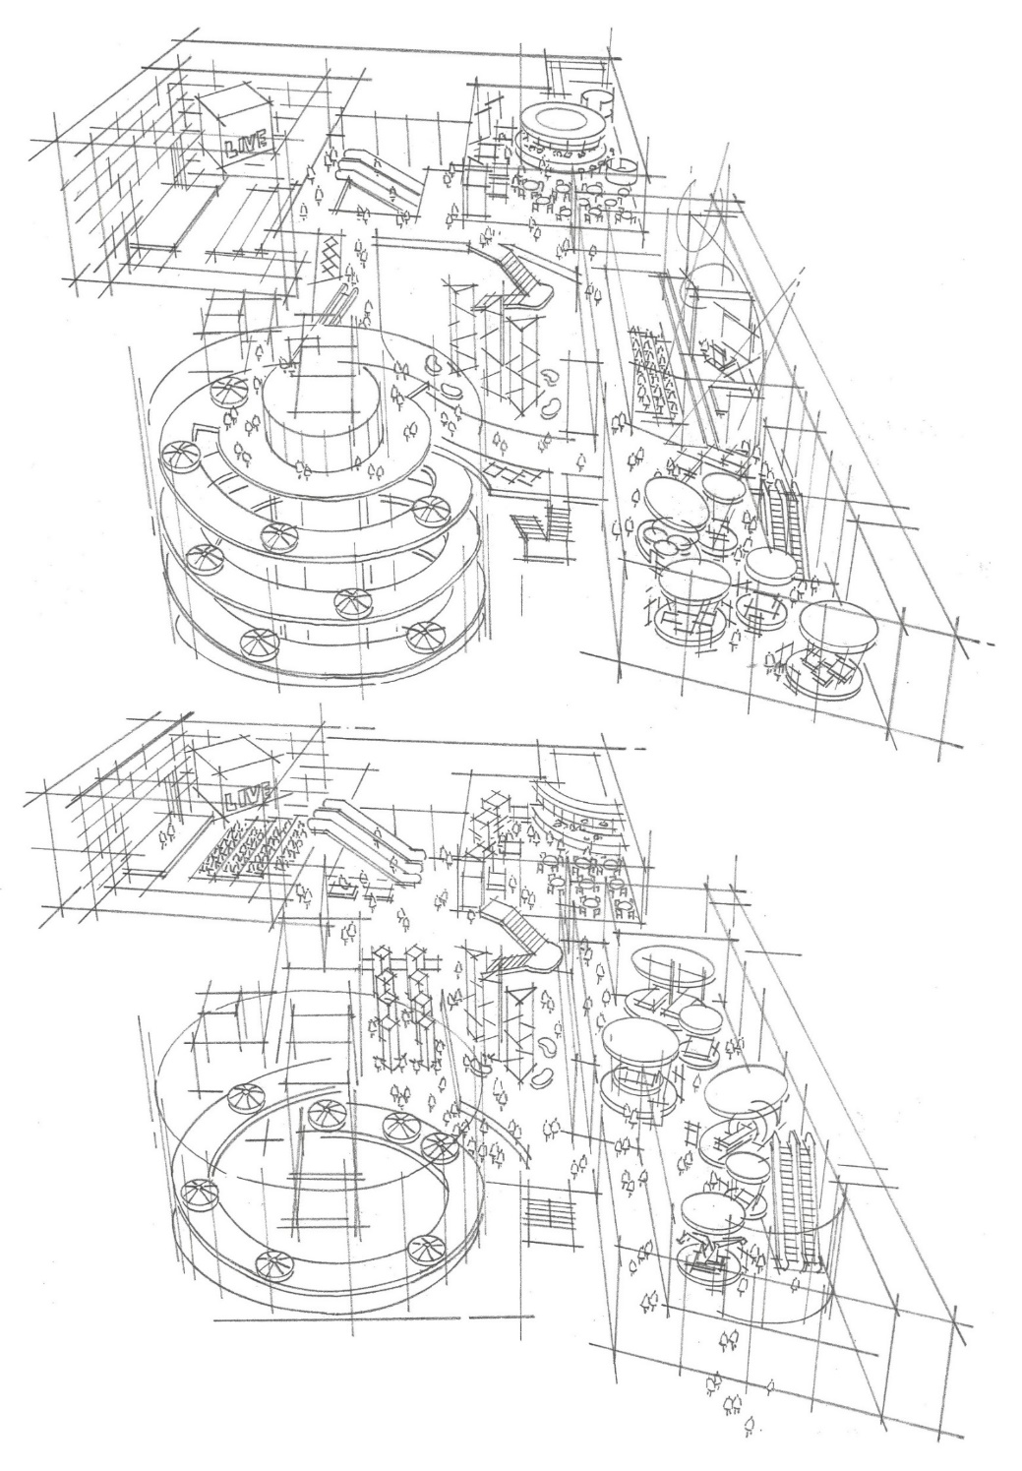
大阪パビリオンの概要（空間構成イメージ）
2F
REBORNレストラン
ミライの病院 Show
ライド降車
REBORNコンテンツゾーン
1F
物販・フードコート
イベント・催事ゾーン
滞留スペース
展示・出展ゾーン
ミライの医療ショールーム
アンチエイジング・ライド
エントランス

Slide 10
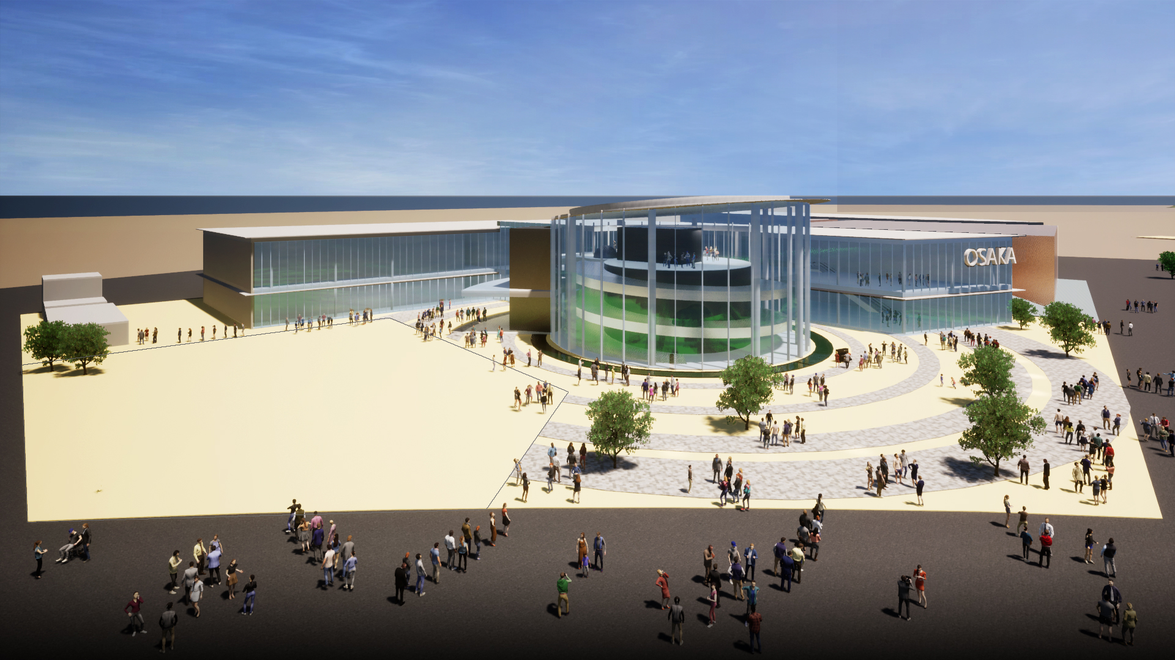
大阪パビリオンの概要（外観イメージ）

Slide 11
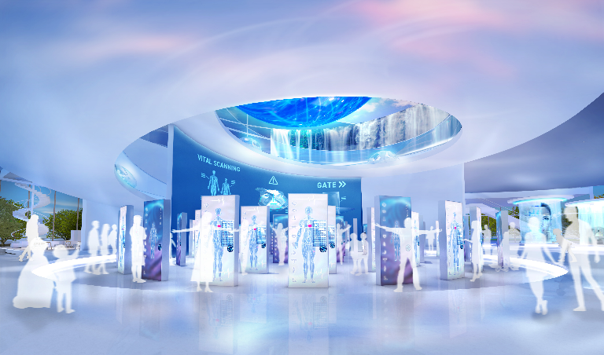
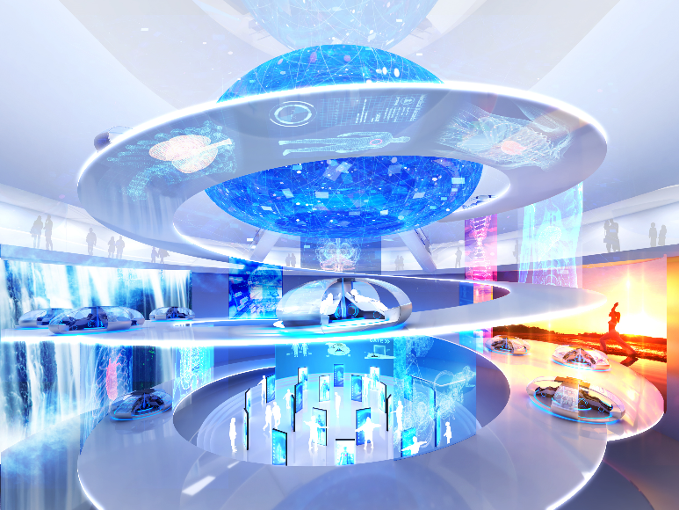
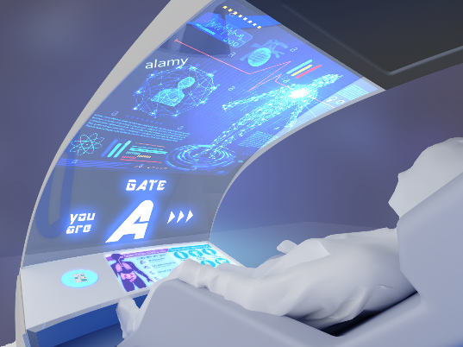
大阪パビリオンの概要 ： 展示構成イメージ（エントランス、アンチエイジング・ライド）
エントランス
アンチエイジング・ライド
メインエントランスから入場すると、アンチエイジング・ライドが円を描きながら移動している空間を
見上げる。ブリーフィングスペースがあり、それぞれ来場者の基礎データ登録を行う
ライドに乗車した後、ホールの吹き抜けを回避しながら２Fに向けて進んでいく
道中にある映像面やたまりスペースによって没入感のある自動診断を行う
自動診断ライドを終えると、最後に診断サマリーのコンテンツリコメンドを表示
シート前面のガラスウィンドウに自動診断でのデータ解析から導き出される診断サマリーと次に進むコンテンツが表示される

Slide 12
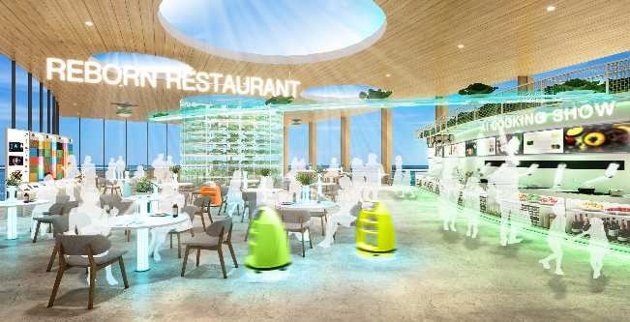
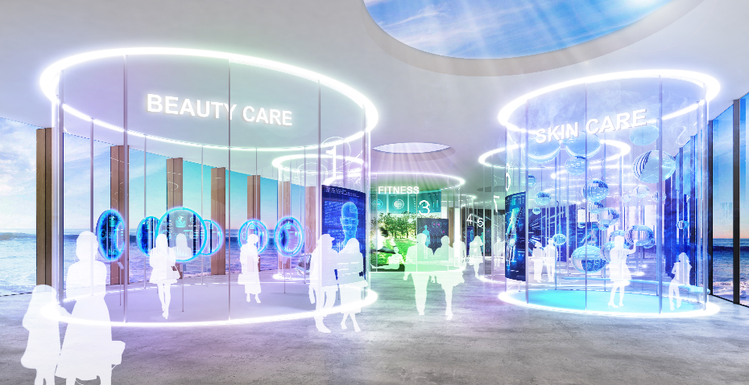
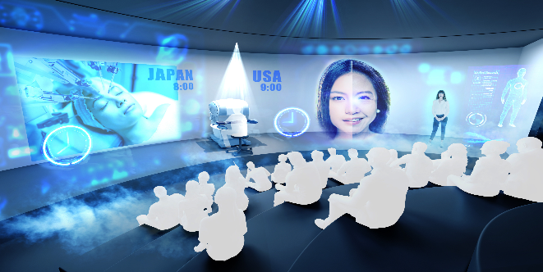
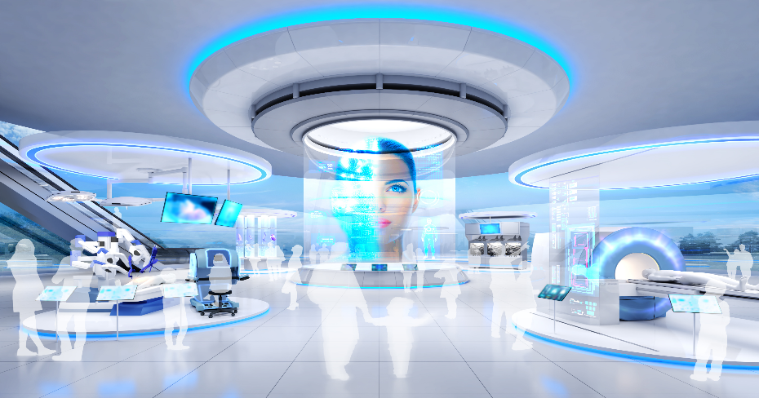
大阪パビリオンの概要 ： 展示構成イメージ（REBORNレストラン、ミライの病院）
REBORNレストラン
REBORNコンテンツゾーン
パーソナルヘルスレコードでの診断サマリーを元に、パーソナライズされたヘルスケアフード・ドリンクを提供するレストラン
IDをかざすと、情報に合うメニューをロボットが自動配膳する
パーソナライズされたフィットネスプログラムや、AIによるアンチエイジングアドバイスなど様々な再活性体験ができる
ミライの病院 2F：未来の医療SHOW
ミライの病院 1F：未来の医療ショールーム
「再生医療」「ナノテク」「AI診療」などを題材にした、未来の医療ストーリーを演劇風 演出で体験ができる
近未来に実現する医療施設・機器・サービスが展示され、各コンテンツは再生医療のプロセスが体験できる参加型展示

Slide 13
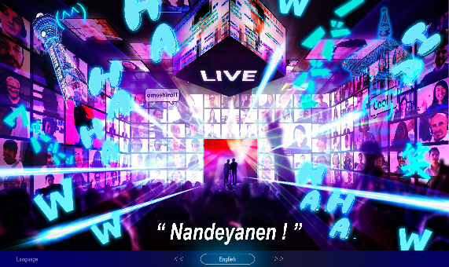
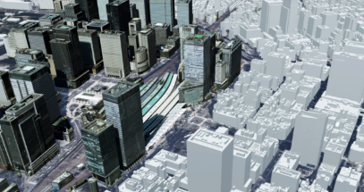
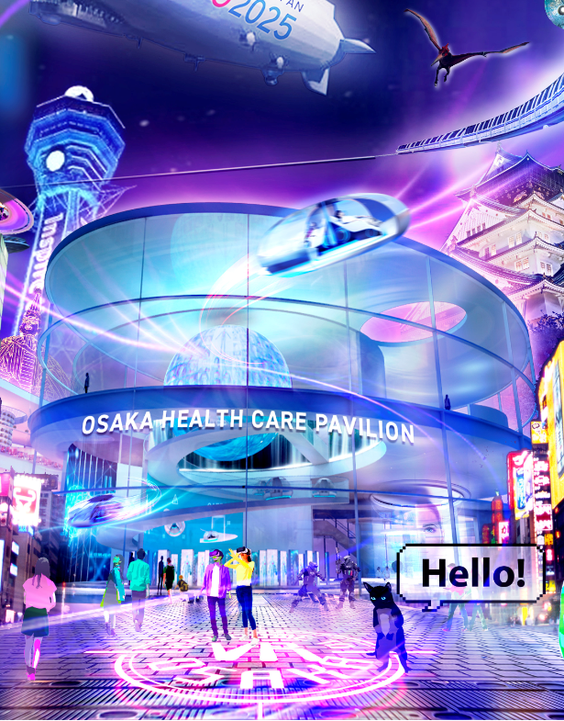
大阪パビリオンの概要 ： 展示構成イメージ（展示・出展、イベント・催事、バーチャル）
大阪の中小・スタートアップ展示・出展ゾーンの開設
イベント・催事ゾーン
中小企業・スタートアップの展示スペース。映像ディスプレイやフレキシブルな手法でレイアウトし、開催中の調整も可能
ステージ上にバーチャル環境からの観覧や参加を演出として体感できるようバーチャルアクセスを
表示するデバイスを設置。バーチャル側から見るとARで拡張された演出が体験できるXRシアター
バーチャル上での展示体験・イベント展開
▶「展示・出展ゾーン」において、大阪産業局と
大阪商工会議所が共同で企画・運営を担う
▶ 優れた中小企業・スタートアップを発掘・支援し、
大阪パビリオンでその象徴的な成果、活躍を効果的に
発信できるように、万博の会期中だけでなく、
準備期間や開催後も視野に入れた取り組みを、
企画・推進する
３Dモデリングされた大阪の街並みとアバター体験
バーチャルパビリオンのイメージ
（画像:国土交通省「Project PLATEAU」）
万博開催に先がけ、３Dモデリングされた大阪の観光地・都市空間等のバーチャル空間等を
制作・提供することにより、大阪の都市魅力を国内外に発信するとともに、万博への期待感を
高めることを目的に、大阪府・大阪市においてバーチャル大阪（仮称）を構築。
バーチャルパビリオンについては、大阪パビリオンの検討の進捗に合わせ、今後、具体化を検討し、
バーチャル大阪（仮称）上に搭載予定。

Slide 14
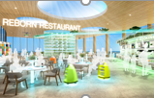
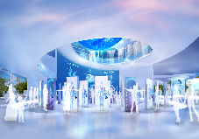
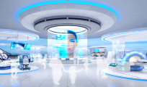
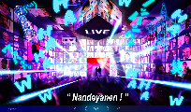
大阪パビリオンの概要 ： 展示構成イメージ（全体）
リアル・パビリオン
ZONE ①
ZONE ②
診断結果
と コンテンツリコメンド
ZONE ③
未来のケア体験
エントランス
未来の診断体験
『REBORNレストラン＆体験コンテンツ』
パーソナルデータに基づくレストランや様々な 体験コンテンツ
ZONE ④
未来医療のモデルルーム
『ミライの病院』
バーチャル・パビリオン〈Before〉
バーチャル・パビリオン〈After〉
近未来に実現する医療施設・サービスの モデルルーム
『ブリーフィング』
『アンチエイジング
・ライド』
ライドに乗り込み、センシングやQAによって、生体データを 取得、診断
ZONE ⑤
未来につながる大阪
ライド乗車前に、個人情報の登録と基礎データを取得
『イベント・催事』
「ヘルスケア」テーマのイベント開催と大阪の コンテンツ・サービス展示
『未来の診断体験』や『ミライの病院」などの展示に伴い規制緩和が必要な場合は、スーパーシティを活用していく
データ連携
バーチャル入場
バーチャルの事前体験で
データを登録し、
リアル・パビリオンで連携
バーチャル・パビリオンではリアル・パビリオンの簡易体験ができ、
また「バーチャル入場」することで、バーチャル上からリアルの展示観覧やイベント、催事に参加

Slide 15
大阪パビリオンのレガシーについて
１．レガシーの基本的な考え方
ハード・ソフト両面でレガシーを承継
2030年以降の『大阪の成長・経済発展』や『いのち輝く幸せな暮らし』の実現に向けて貢献
大阪パビリオンのテーマ「ＲＥＢＯＲＮ」のもと「健康」という観点から世界に発信する取組みを一過性のイベントで終わらせることなく、その記憶とともにパビリオンの精神を後世に引き継ぐレガシーとして残していけるよう取り組む （出展参加基本構想より）
２．ハードレガシー
大阪パビリオンの建物（一部）を含む土地約12,900平方メートルを対象に、レガシー事業としての活用を含めた民間事業を想定し、
具体的な事業内容について幅広く提案いただくマーケットサウンディングを実施
マーケットサウンディング（提案期間：R３年７月26～30日） 【提案結果：４件】
提案内容： ▷ 大阪パビリオンを活用するレガシー事業 ２件
▷ 大阪パビリオンを含む土地の開発事業 １件 ▷その他 １件
今後ヒアリング結果を踏まえ、ハードレガシーとしてパビリオン建築物の一部を残すかを判断
“何を残すのか？（レガシーのイメージ）”
テーマ「ＲＥＢＯＲＮ」を引き継ぎ、万博期間中に世界に発信した最先端の医療技術やライフサイエンスを万博開催地から世界に発信し続けるため、「ＲＥＢＯＲＮ」の体験としてメインとなる『ミライの病院』や『未来の診断』を行う建物部分で検討
“どのように残すのか？”
ハードレガシーとして建物を有効活用できるよう、民間事業者による最先端医療技術やライフサイエンスなどに関連するレガシー事業を行う。
なお、具体的な事業内容などについては、マーケットサウンディング等による民間事業者との意見交換や府・市と議論を行いながら検討を進める。
３．ソフトレガシー
展示やイベント・催事の内容や体験、その記録などについて、万博開催後の大阪の発展に寄与するものとなるよう検討を進める。さらにバーチャルパビリオンをソフトレガシーとして残す。

Slide 16
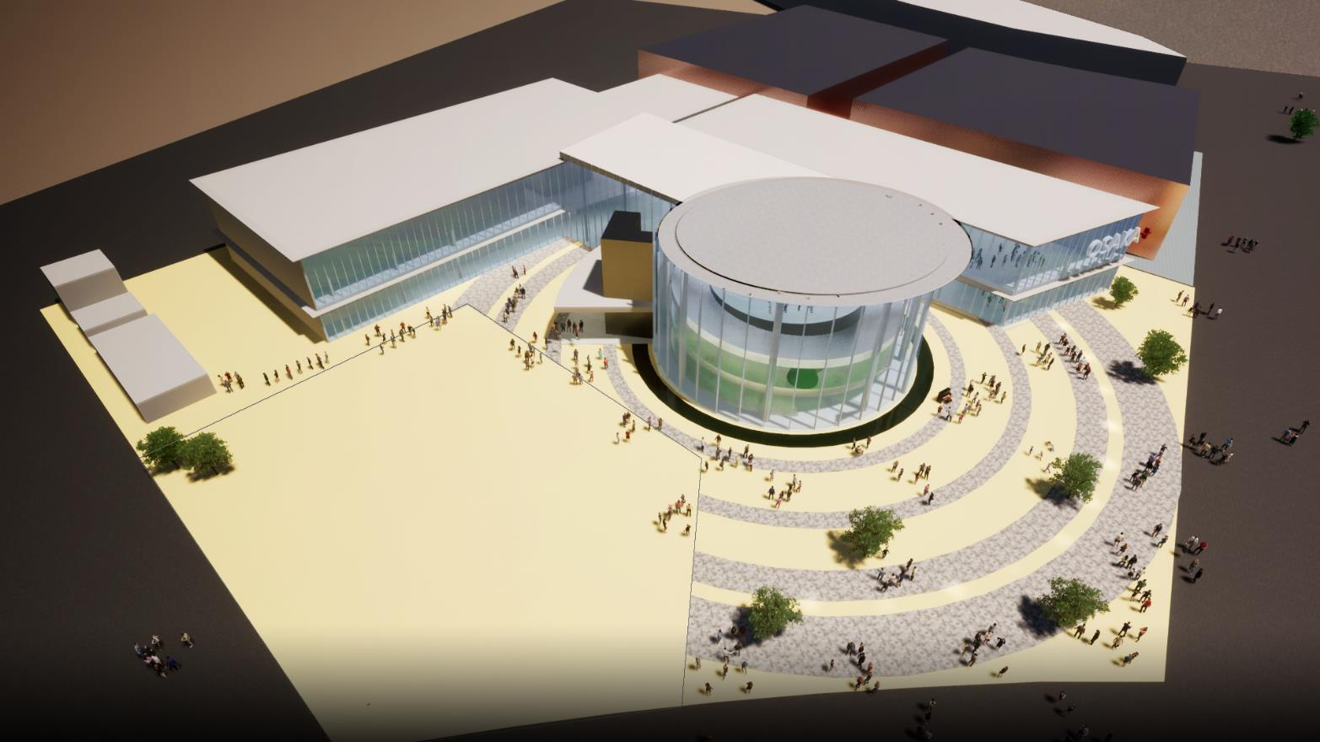
建物鳥瞰イメージ
熱源供給施設
北
夢洲
環状2号線
企業館
催事＋物販＋レストラン
ホール
（滞留スペース）
展示
ライド棟
その他自治体パビリオン

Slide 17
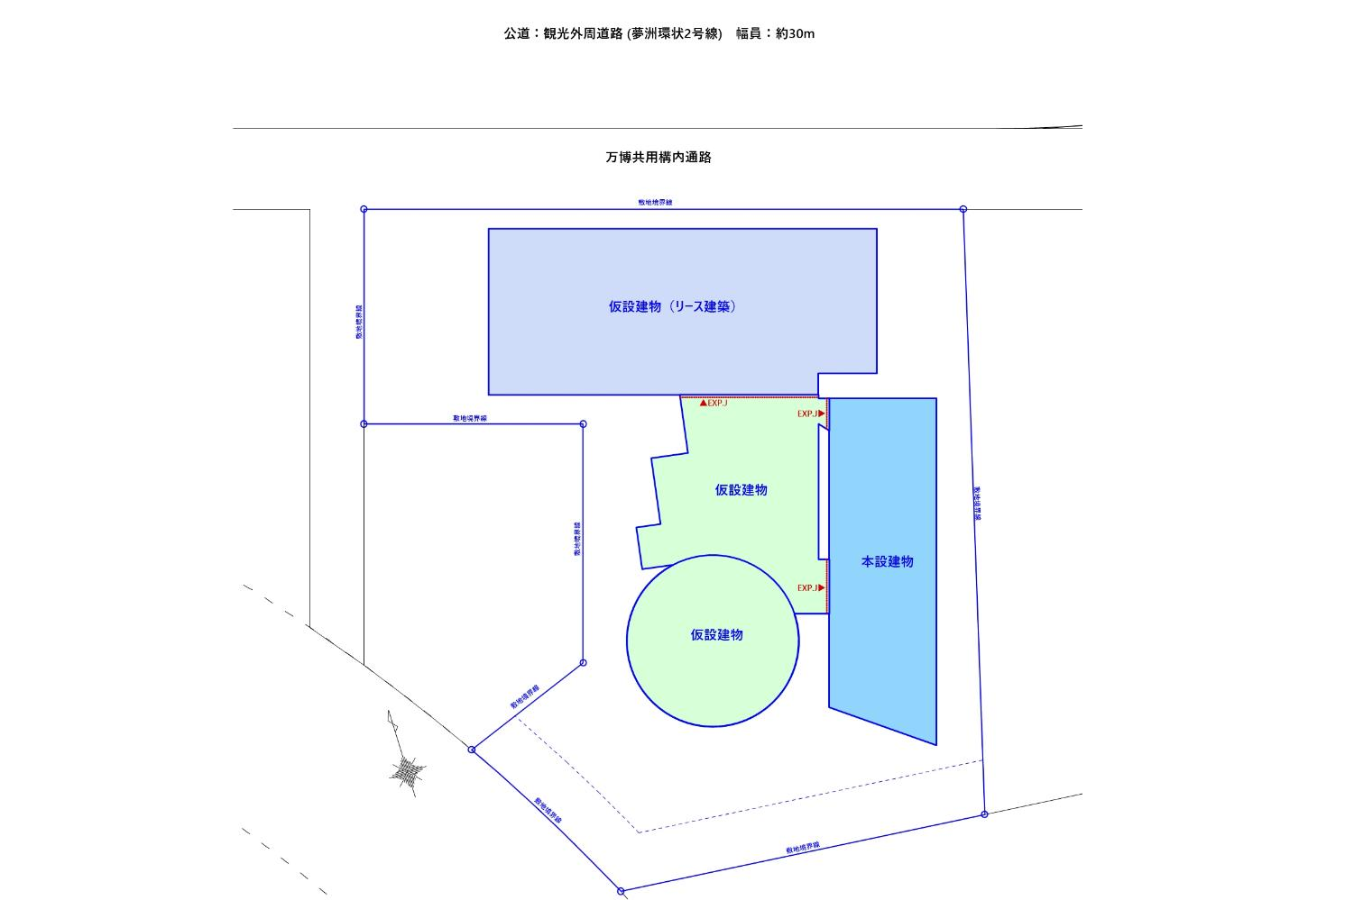
建物配置図案
建物概要（検討中イメージ）
用地面積：約10,800㎡
建物規模：地上２階建て（一部３層）
建物高さ ：約12m、一部約20m
建築面積：約5,200㎡
延床面積：約8,950㎡
本設建物：約2,400㎡
仮設建物：約6,550㎡
※敷地設定については、２０２５年日本国際博覧会協会と調整中

Slide 18
大阪パビリオンの建築スケジュール
１．発注手法
万博協会から区画が引き渡される2023年4月以降は、万博会場内の工事ラッシュが見込まれており、かつ、工事の遅滞は許されないため、 早い段階での施工業者との契約および4月の工事着手は必須である
大阪の公民の粋を集めた出展を行う大規模なパビリオンとなることが想定されることから、長期の建設期間を要するうえ、鋼材の需要の高まりを受け、鉄骨資材や杭の調達に期間を要する。そのため、通常の発注方式では4月の着手ができず、契約を６か月前倒しする必要がある
2021年9月の出展基本計画(案)策定後、速やかに基本設計及び実施設計を行い、2023年4月に工事着工をするため、設計段階から工事施工業者を選定するECI方式を採用し工程を短縮。あわせてECI方式にかかる技術的支援等を行うＣＭ業務を導入し、2024年10月の完成をめざす
※ECI方式とは設計段階から施工者が関与する方式で、今回採用する技術提案・協力タイプは、設計段階から優先交渉権者である施工予定者と技術協力業務の契約を締
結し、別の契約に基づき実施している設計に技術提案内容を反映させながら価格等の交渉を行い、交渉が成立した場合に施工の契約を締結するものであり工期短縮が可能
※CM業務とはコンストラクション・マネジャーが中立性を保ちつつ発注者の側に立って、設計・発注・施工の各段階において、設計の検討や工事発注方式の検討、工程管理、
品質管理、コスト管理などの技術的な各種マネジメント業務を行うもの
２．建築スケジュール
年度 |  | 2021 | 2022 | 2023 | 2024 | 2025
建築 | 計画
 | 設計業務
 | 工事
展示
CM業務
建築計画
万
博
開
催
選定
基本設計
実施設計
工事監理
入札等
技術協力・
資材発注
建設工事
展示計画
展示設計・製作
展示工事
選定

Slide 19
大阪パビリオンの建設・運営資金について
１．大阪パビリオンの財務構成イメージ
建築関連費
運営関連費用
展示関連費用
公費（府市負担）
企業・団体協賛
寄 付
販売収入等
公費負担に加えて、企業・団体・個人から協賛・寄付を募り、様々な主体が支える公民一体となった大阪パビリオン出展を実現する
２．協賛活動について
推進委員会参画協賛
（一般）協賛
・今年6月10日より7月15日まで推進委員会参画企業募集
を実施。1,000万円以上の協賛を行うことを前提に、大阪パビリ
オンでの新技術、ノウハウ等に基づくパビリオン出展アイデアを有
する企業・団体を募集
⇒約20社・団体から、応募があり調整中
※今後も、追加での募集を検討中
今年6月10日より、一口100万円からの協賛を募集開始
趣旨に賛同いただける企業・団体を、期限を設けず広く募集している
協賛獲得活動／寄付
協賛活動業務協力者を募集のうえ委託により大口協賛の獲得活動を行っていく
個人・企業からの寄付についても、引き続き呼びかけを行う予定
今年11月頃に企業協賛をはじめ資金の状況を精査のうえ、建築規模等を確定していく

Slide 20
大阪パビリオンの全体スケジュール
パビリオン出展の基本計画については、今年9月には案を公表し年度内に策定。来年度から、施設運営や管理、広報プロモーション、催事などの運営計画の策定に取り組む。WGでの出展内容の検討は継続して進め、具体化に向けて詳細を詰めていく
建物建設については、今年９月の出展基本計画において建築計画を公表後、速やかに基本設計に着手し、2023年４月の工事着工・2024年10月の完成をめざす
建設・運営資金を確保するため、継続的に協賛金等の募集に努める
バーチャル展示については、公募・制作を経て、今年11月からプレ運用する。来年度以降、順次機能を拡充していく
年度 | 2021 | 2022 | 2023 | 2024 | 2025
全体
建築 展示
協賛金確保
バーチャル
万 博
基本計画策定
運営計画策定
実施計画策定・準備
ＷＧによる出展内容の検討
展示搬入
建築計画
基本設計
実施設計
技術協力・鋼材発注
建設工事
展示計画
展示設計・製作
展示工事
協賛金等募集
公募・制作
プレ運用
順次機能拡充

